Slide 1

Módulo 4:
Desenvolver soluções de IA generativa com o Serviço OpenAI do Azure
AI-102: Criação e Implementação de uma Solução de IA do Azure

Slide 2
Aplicar a engenharia de prompt com o Serviço OpenAI do Azure

Slide 3

Roteiro de Aprendizagem
1
Entenda o que é engenharia de prompt
2
Compreender as considerações para diferentes pontos de extremidade
3
Explore diferentes técnicas de engenharia de prompt

Slide 4


O que é a engenharia de prompt?
Construção de prompts para:
Maximizar a relevância e a precisão dos preenchimentos
Especificar a formatação e o estilo dos preenchimentos
Fornecer contexto de conversa
Reduzir o viés e a aumentar a imparcialidade

Slide 5
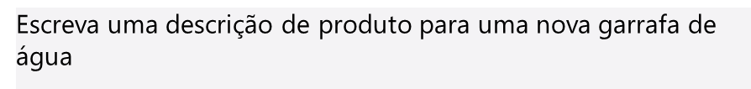
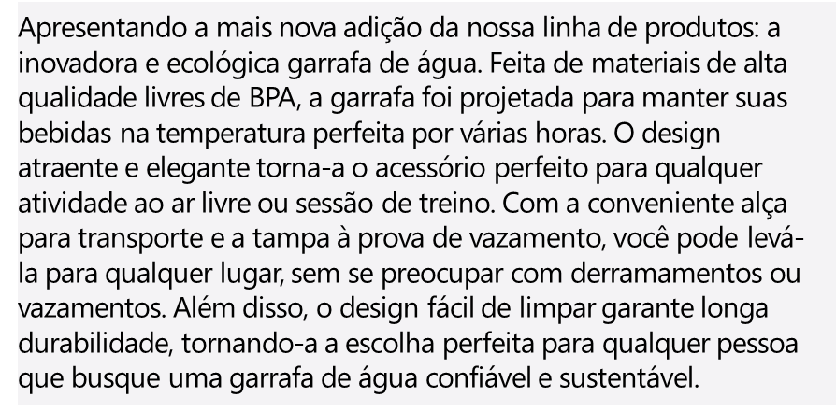
Como fornecer instruções claras

Slide 6
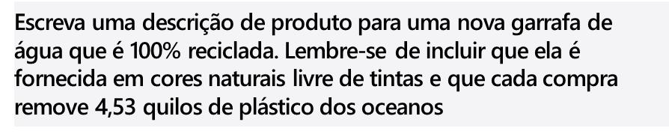
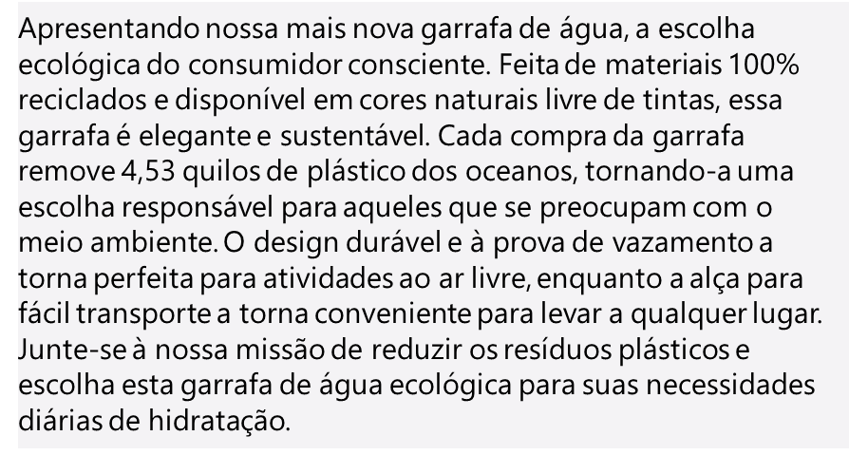
Como fornecer instruções claras

Slide 7
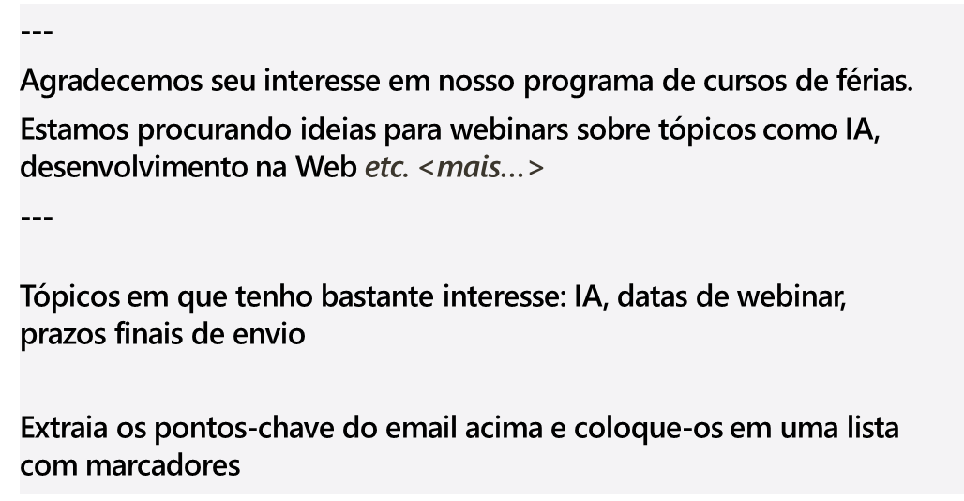
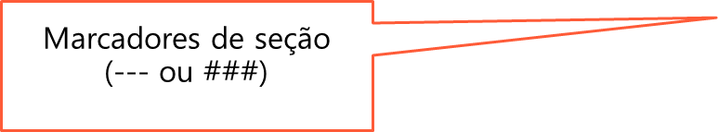
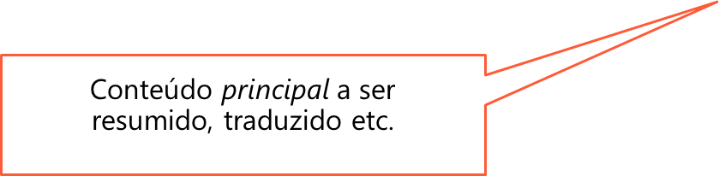
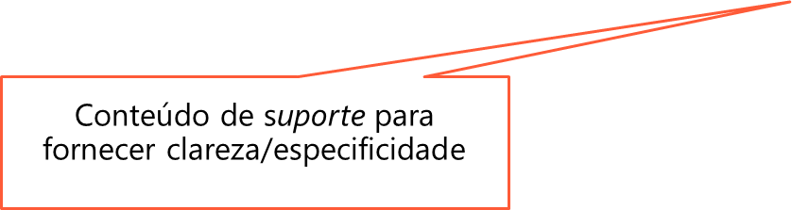
Conteúdo primário, de suporte e de base

Slide 8
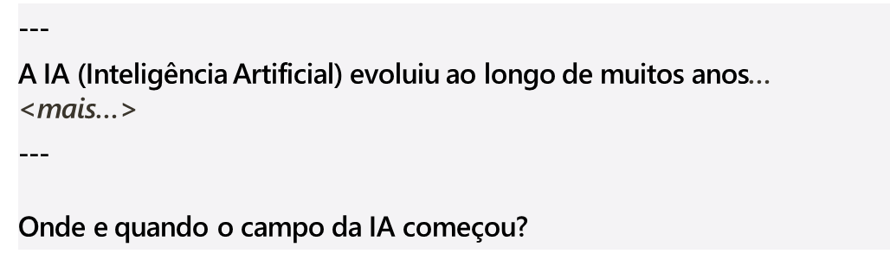
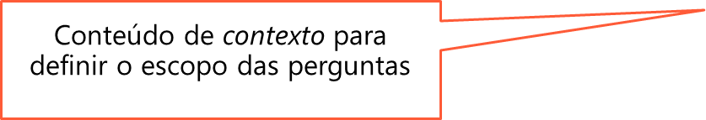
Conteúdo primário, de suporte e de base

Slide 9
Pistas
Os indicadores fornecem um ponto de partida no qual os preenchimentos se baseiam
Use indicadores para definir o escopo e o formato da saída
Sugestões são particularmente úteis ao gerar código. Por exemplo:
Forneça a primeira palavra-chave de uma instrução SQL SELECT
Defina um nome e parâmetros para uma função do Python

Slide 10
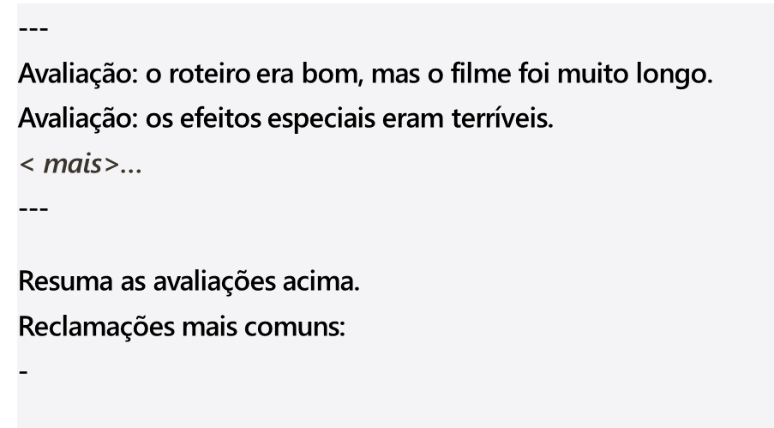
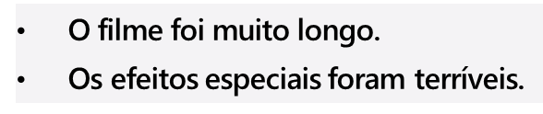
Pistas

Slide 11
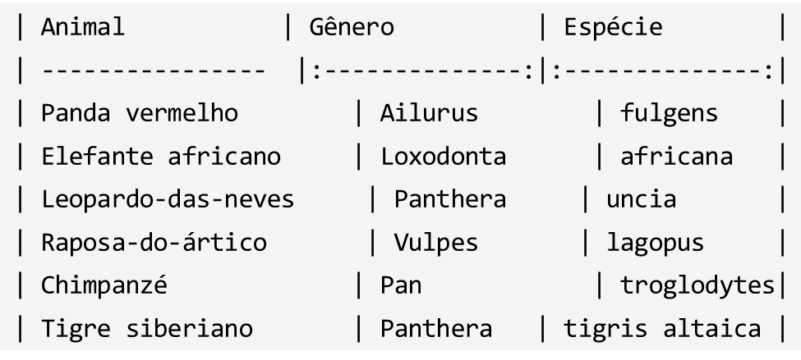
Como solicitar a composição de saída

Slide 12
Como usar uma mensagem do sistema
Quando a API de ChatCompletions é usada, uma mensagem do sistema define o contexto que pode afetar os preenchimentos

Slide 13
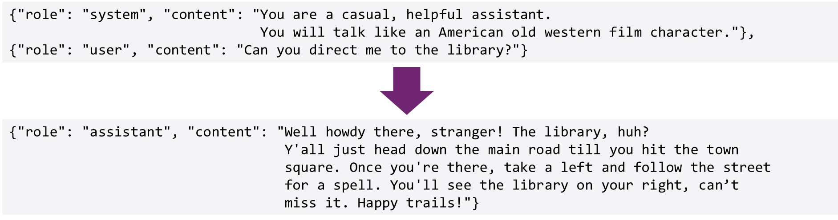
Como usar uma mensagem do sistema

Slide 14
Histórico da conversa e aprendizado de few-shot
A inclusão das mensagens anteriores ajuda a manter o contexto e o estilo de uma conversa.
Iniciar uma conversa com mensagens e respostas definidas pelo usuário (aprendizado de few-shot) define exemplos para as respostas esperadas.

Slide 15
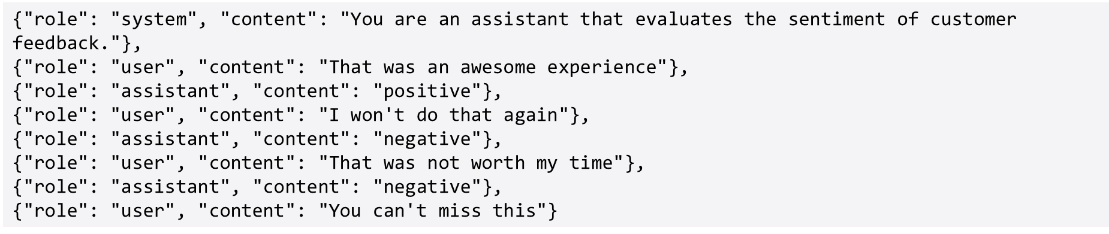
Histórico da conversa e aprendizado de few-shot

Slide 16
Cadeia de pensamento
Peça a um modelo para dividir a resposta e explicar o raciocínio.
Que esporte é mais fácil de aprender, porém, mais difícil de dominar? Dê uma abordagem passo a passo dos seus pensamentos, terminando com a resposta

Slide 17
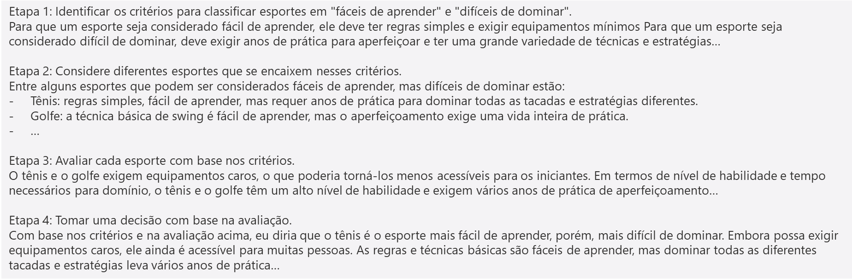
Cadeia de pensamento

Slide 18
Final do tópico
Notes:
Exemplo de slide de transição para uma parte prática

